Slide 1
Історична карта
( презентація до уроку історії, 7 клас, для дітей з ОПП)

Slide 2
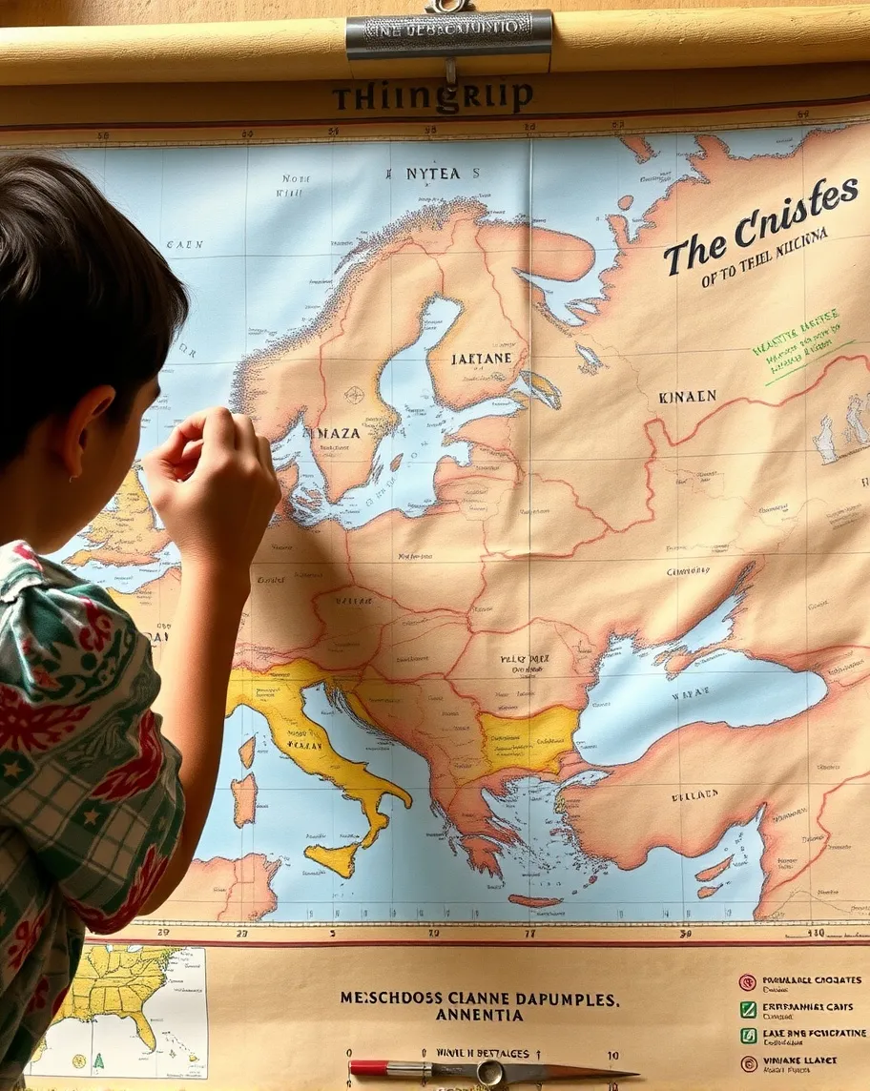
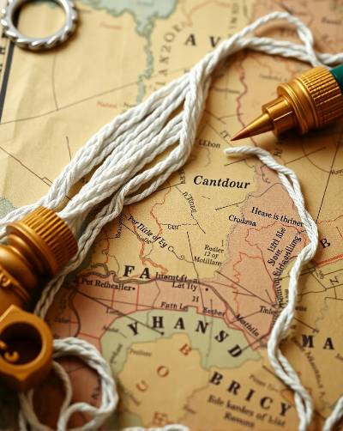
Тема уроку: Історична карта
Мета уроку: дізнатися, що таке історична карта та як вона допомагає вивчати історію.

Slide 3
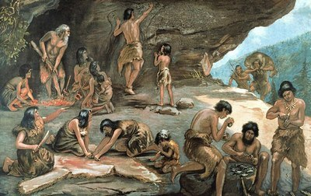
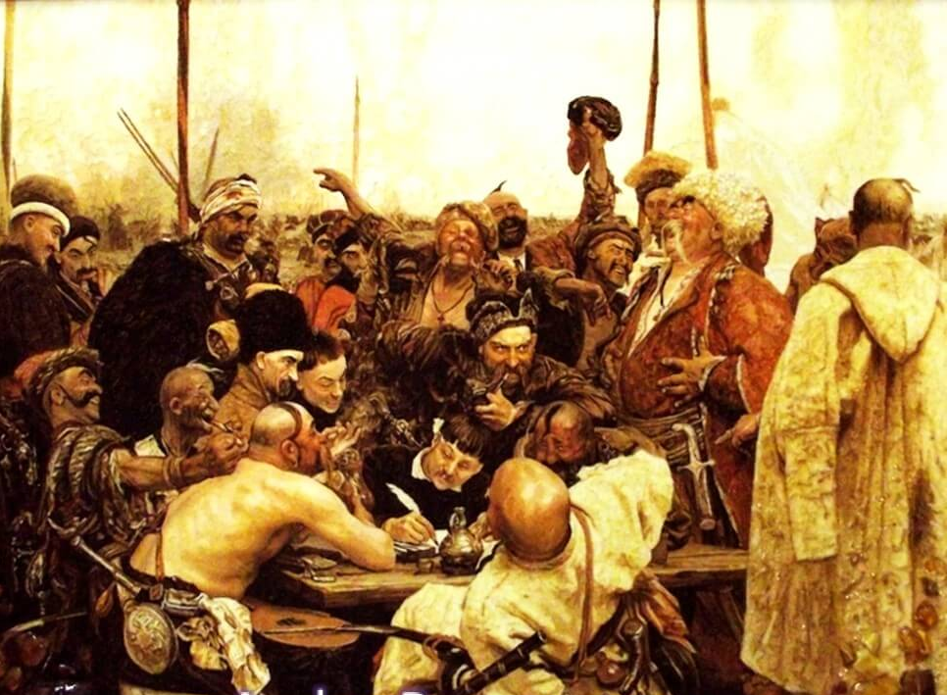
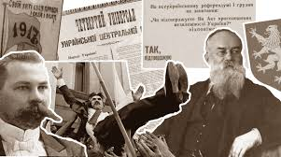
Вивчаючи історію ми здійснюємо незвичайні подорожі по історичним епохам

Slide 4
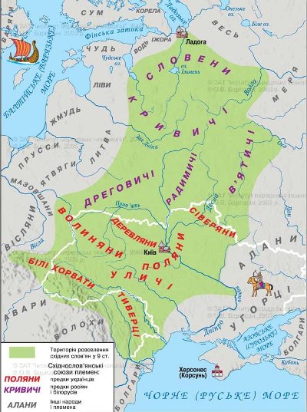
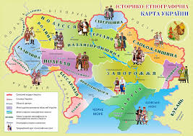
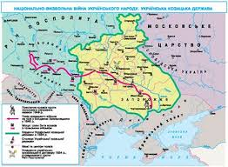
Що таке історична карта?
Кожна подія відбувається не тільки в певний час, а й в певному місці. Тому важливо вміти орієнтуватися у просторі. Навчатимуть вас цього вміння історичні карти.
Історична карта - це карта, яка показує, як виглядали країни, міста та інші об’єкти багато років тому.

Slide 5
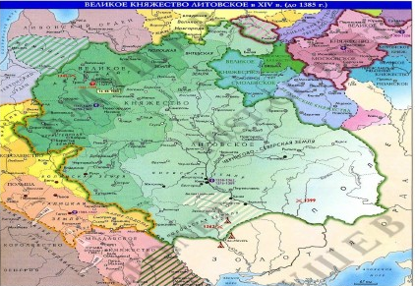
Для чого потрібна історична карта?
Історичні карти показують, де відбувалися історичні події.
Допомагають зрозуміти, як змінювались кордони країн і де жили люди.

Slide 6
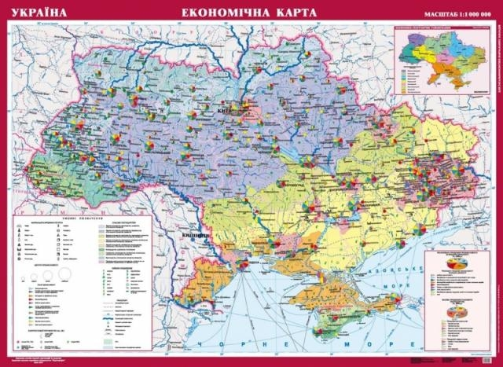
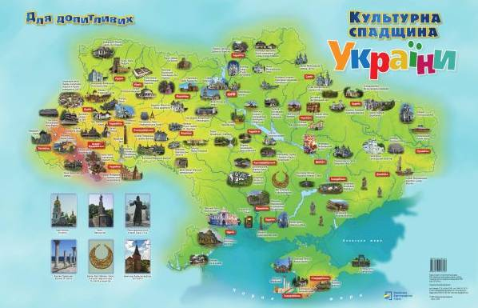
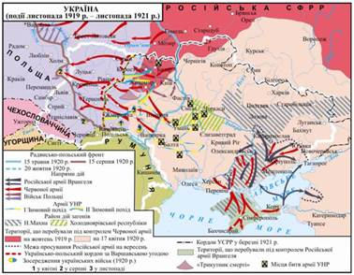
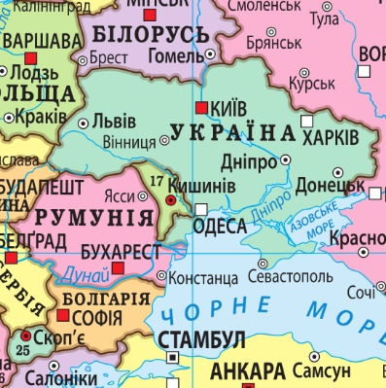
Види історичних карт
Політичні: показують кордони держав та їхні зміни.
Економічні: відображають розвиток торгівлі, промисловості.
Військові: зображають битви, походи, місця боїв.
Культурні: відображають розповсюдження релігій, культурних досягнень, традицій

Slide 7
Основні особливості історичної карти
Хронологія: кожна карта відображає певний часовий період.
Масштаб: карти можуть бути різного масштабу – від місцевих до глобальних.
Умовні позначення: символи, лінії, кольори для позначення подій, кордонів, територій.

Slide 8
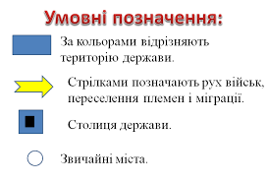

Легенда карти
Історична карта містить багато цікавої інформації, але розповість вона її тільки тим, хто навчиться читати карту. Для цього кожна карта має свою легенду.
Легенда карти – це умовні позначки за допомогою яких можна прочитати історичну карту.

Slide 9


Slide 10
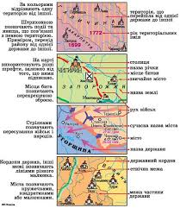

Slide 11
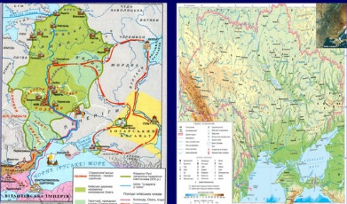
Чим історична карта відрізняється від фізичної?
Історична карта має суттєві відмінності від фізичної. Зокрема, це різниця у значенні й змісті кольорів. Так, на фізичнійкарті кольорами позначають природні умови певної місцевості, а на історичній – території держав у різні часи, місця розселення народів тощо. Також історична карта показує, як розвивалися певні історичні події – виникали держави, змінювалися їхні території, пересувалися війська, переселялися народи тощо.

Slide 12
Як читати історичну карту?
Крок 1: Вивчити легенду та умовні позначення.
Крок 2: Звернути увагу на назви географічних об'єктів.
Крок 3: Визначити період, до якого відноситься карта.
Крок 4: Знайти ключові події або об'єкти.

Slide 13



Що таке атлас?
Атлас – це збірка тематичних карт.

Slide 14
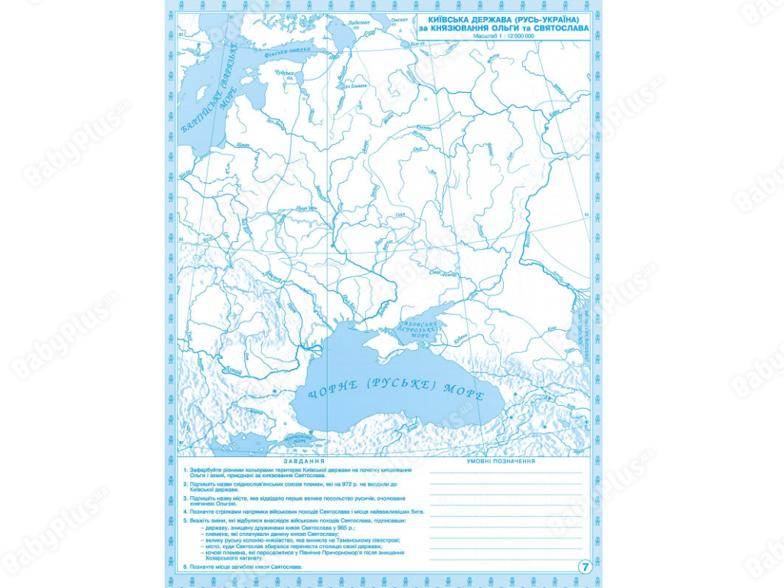
Контурна карта
Контурна карта – це вид карти, що призначено для виконання навчальних завдань.

Slide 15
Практичне завдання
Завдання:
Подивитися на карту Київської Русі.
Визначити, де знаходилися основні міста та які племена проживали на цій території.
Позначити основні річки та торгові шляхи.

Slide 16
Підсумок уроку
Історичні карти допомагають краще зрозуміти історію.
Уміння читати карти – важливе для кожного дослідника історії.
Історичні карти залишаються актуальними та використовуються в багатьох сферах.

